Slide 1
Projeto de Programação Concorrente
Tema : Quantidade de livros de cada tipo de gênero
Membro: Alexandre Marques Cabral

Slide 2
Especificações
Repositório: https://github.com/Mestos/CC0021-Exercicios/blob/master/projeto_serie.c
https://github.com/Mestos/CC0021-Exercicios/blob/master/projeto_mpi.c
https://github.com/Mestos/CC0021-Exercicios/blob/master/projeto_mp.c
Máquina: Intel® Core™ i5-8500T CPU 2.1GHz
Implementação: Linguagem C utilizando OpenMP com 2-4 threads e MPICH com 2-4 processos, ambos com entrada de 150.000.000
O problema: O código irá receber um vetor representando um estoque de livros com 20 gêneros e separá-los por gênero, mostrando quantos livros há de cada gênero, ou seja, será feita a leitura de um vetor aleatório de inteiros de tamanho 150.000.000 contendo valores de 0 a 19 e exibir quantas vezes cada um desses valores aparece no vetor.

Slide 3
Algoritmos
Serial
-Cria um vetor v de tamanho 150.000.000 com números aleatórios de 0 a 1
-Cria um vetor c de tamanho 20 com valor 0 em todas as posições
-Percorre v e, para cada posição i de v, verifica qual das posições j de c corresponde ao inteiro contido em i e incrementa o valor contido em j em 1.
-Percorre c e imprime o valor de cada posição dele, com as posições representando cada inteiro possível

Slide 4
Algoritmos
Paralelo em OpenMP
-Cria um vetor v de tamanho 150.000.000 com números aleatórios de 0 a 19
-Cria um vetor c de tamanho 20 com valor 0 em todas as posições
-Cria uma região paralela com n threads
-Cria um vetor c’ de mesmo tamanho que c para cada thread, com mesmo valor de c em cada posição
- Faz as threads percorrerem cada uma um pedaço de v, fazendo o mesmo processo de incremento em c’ com seu pedaço de v
-Cria uma região crítica onde, para cada posição j, c recebe a soma dos valores de todos os c’ em j em sua posição j
-Percorre c e imprime o valor de cada posição dele (fora da região paralela), com as posições representando cada inteiro possível

Slide 5
Algoritmos
Paralelo em MPI
-Cria um vetor v de tamanho 150.000.000 com números aleatórios de 0 a 19 em um dos processos (geralmente rank 0)
-Cria um vetor c de tamanho 20 com valor 0 em todas as posições para cada processo
- Cria um subvetor sub para cada processo
- Divide v entre os sub
-Cada processo realiza a mesma ação do serial, só que com um vetor menor para percorrer
- Cria, em apenas um dos processos, um vetor c’ de tamanho 20 com valor 0 em todas as posições
- Para cada posição j, é executada a soma dos valores de cada c em j e o resultado enviado para a respectiva posição em c’
-Percorre c’ e imprime os valores de cada posição sua, com as posições representando os inteiros possíveis

Slide 6
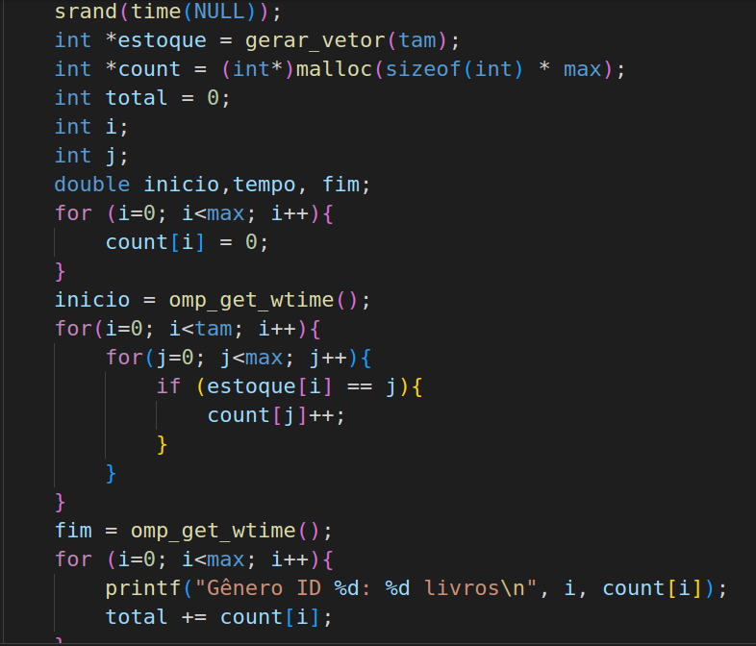
Implementação
Série :

Slide 7
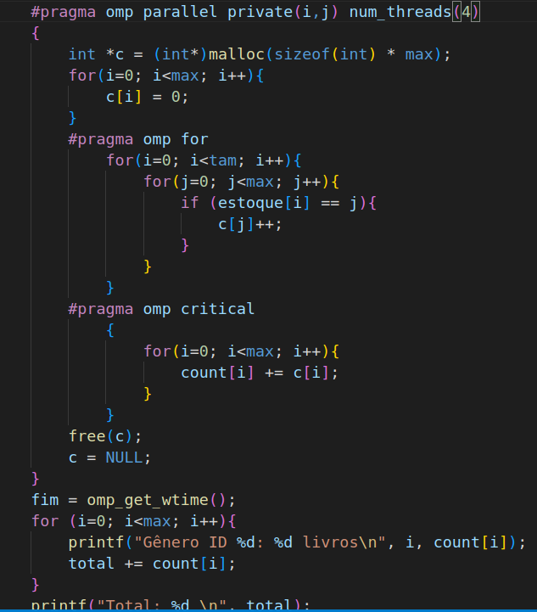
Implementação
Paralelo – OpenMP :

Slide 8
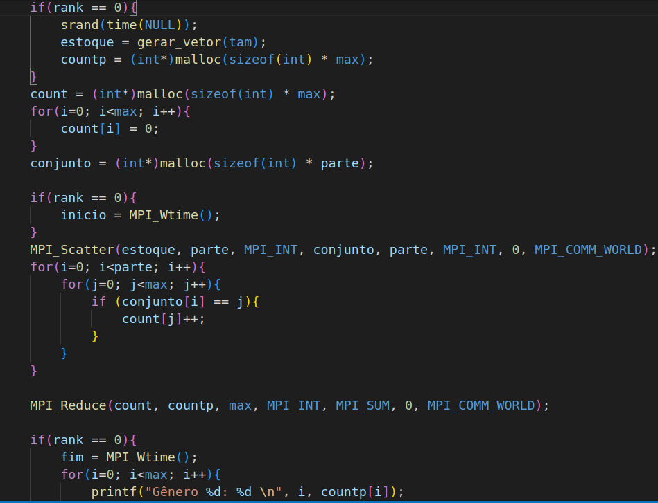
Implementação
Paralelo – MPI :

Slide 9
Dados
Algoritmo | Quantidade de elementos | Tempo (segundos) | Speedup | Eficiência
Sequencial | 150.000.000 | 7.1406 | 1.0x | -------
OpenMP (4 threads) | 150.000.000 | 2,0364 | 3.51x | 87,75%
OpenMP (2 threads) | 150.000.000 | 3.8976 | 1.83x | 91,5%
MPI (2 processos) | 150.000.000 | 4.0452 | 1.76x | 88%
MPI (4 processos) | 150.000.000 | 2.2804 | 3.13x | 78,25%

Slide 10
Gráficos

Slide 11
Referências
https://sci01-ter-jne.ufca.edu.br/computacao/course/view.php?id=12
https://stackoverflow.com/questions/20413995/reducing-on-array-in-openmp

